Slide 1


RoS: Passive Smart Surface for
Roadside-to-Vehicle Communication
Author: John Nolan, Kun Qian, Xinyu Zhang∗
University of California San Diego
SIGCOMM '21: ACM SIGCOMM 2021 Conference
Reporter：康力天

Slide 2
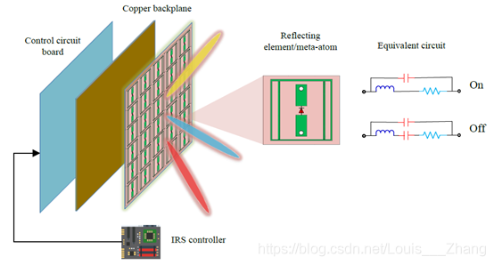

概念简介
Passive Smart Surface
本质上是一种反射表面，反射表面的设计多种多样，这里展示的是一种常见的反射表面的设计。题目中的（ROS，retroreflective radar readable road sign）也是一种设计出来的反射表面

Slide 3
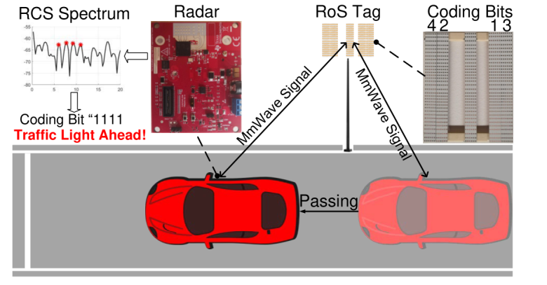

本文的主要工作和贡献
提出了回射雷达可读路标（RoS），一个完全无源和无芯片的RF标签。
为了过滤掉诸如行人、树木的背景干扰，设计了一个偏振开关VAA（PSVAA）的标签，从而使雷达可以很容易地挑出标签的反射并抑制环境影响。
毫米波的编码本身是不确定的，从而导致模型性能无法保证。设计了一种新的空间编码方案，建立了一个确定性模型，建立了多个PSVAAs的几何布局和相应的反射模式之间的关系。通过这种方式，RoS标签可以通过简单地按照我们的模型定位VAAs来编码信息，并且雷达可以通过对多个位置的反射信号强度进行采样来解码数据位。

Slide 4

研究背景与相关工作
 | 无线I2V通信 | 基于视觉的路车通信技术 | 芯片和无芯片RFID | 反向天线
简介 | E-ZPass由嵌入在交通基础设施中的读取器组成，该读取器查询安装在车辆上的电池供电的RFID标签。 | 这类解决方案需要智能摄像头来捕获和处理道路状态信息。 | RFID标签可用于清点道路标志和地标。装有RFID阅读器的车辆可以检测到这些标签并解码道路标志的信息。 | 反向天线自动将传入信号重新定向回源的方向。
技术优势 | 应用与相关技术已十分成熟 | 应用与相关技术已十分成熟 | RFID标签成本低，具有较高的数据编码能力
技术劣势 | 部署成本高 | 受到可变照明条件、标志定向、标志老化、附近物体的阴影和不利天气条件的困扰 | 访问范围很短，可进行编码的信息量较少 | 在反射车载雷达（77Ghz）的信号时削弱很严重
RoS优势 | RoS路标本身是无源的 | 对于不利天气的抗干扰能力强 | 毫米波雷达在今天的车辆上已经很丰富，且本文将无芯片RFID的优势集成到ROS中 | 第一个创建反向VAAs阵列并使用其空间布局来编码数据的工作。

Slide 5
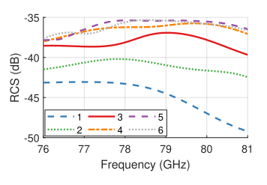
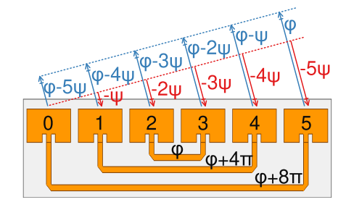

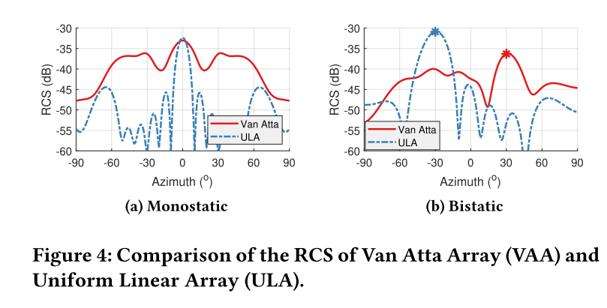
RoS设计
3 PRELIMINARY
3.1 Electromagnetic Signature of Objects
3.2 Object Detection with FMCW Radar
4 MMWAVE RETROREFLECTIVE TAG DESIGN
4.1 Retroreflection within the Azimuth Plane
Aprimer onVan Atta Array (VAA).
VAA design choices for RoS.
Verifying the design choices.

Slide 6
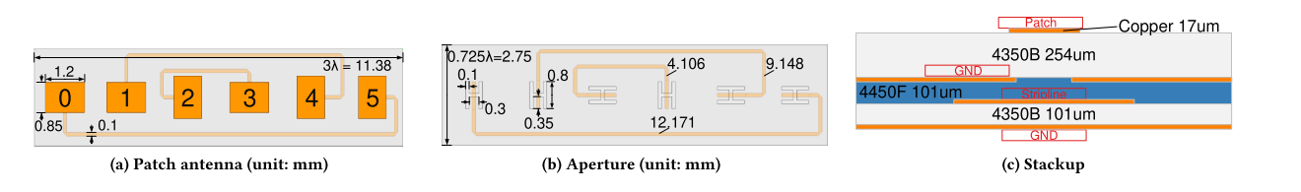
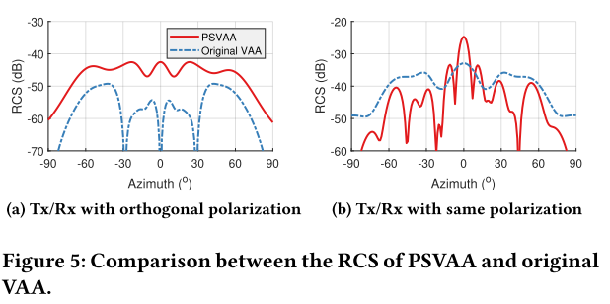
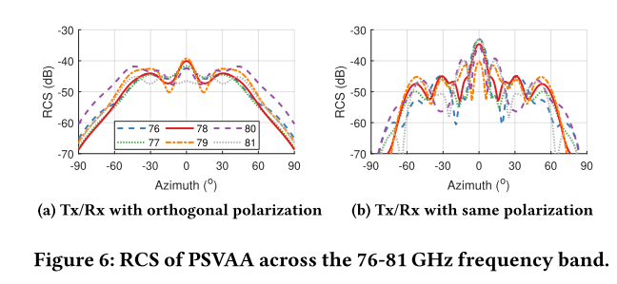
RoS设计
4.2 Suppressing Background Interference with Polarization Switching

Slide 7
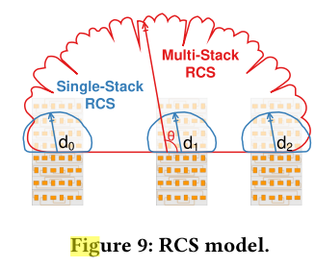
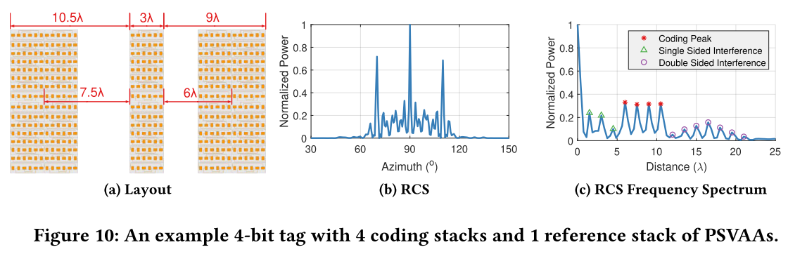
RoS栈设计
5 EMBEDDING INFORMATION IN THE ROS TAG
5.1 RCS Model for Multi-Stack PSVAAs
5.2 Spatial Coding
5.3 Modeling Performance Limit and Design Tradeoffs
Encoding capacity.
Link budget and detection range.
Notes:
5.3主要考虑了在4编码

Slide 8
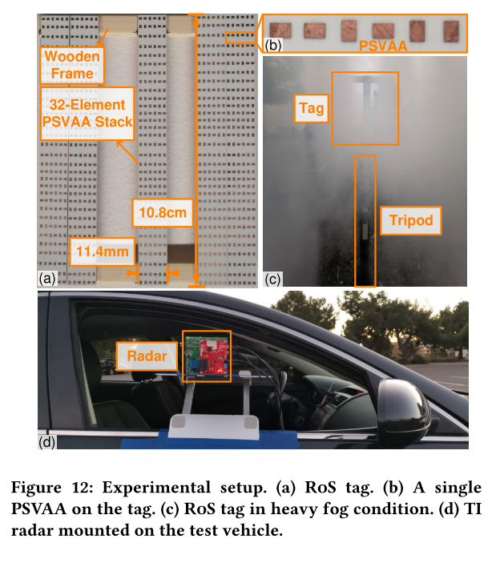
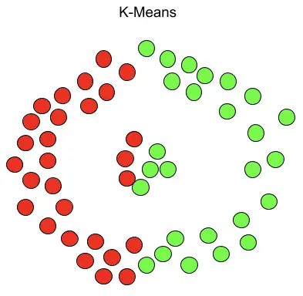
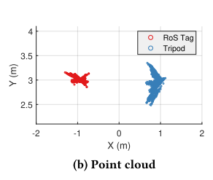
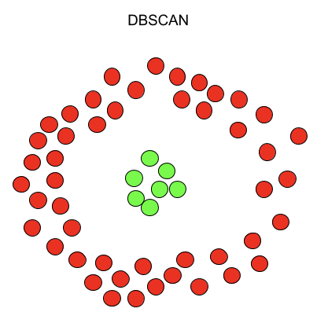
标签检测
6 INTERROGATING THE ROS TAG WITH AN AUTOMOTIVE RADAR

Slide 9
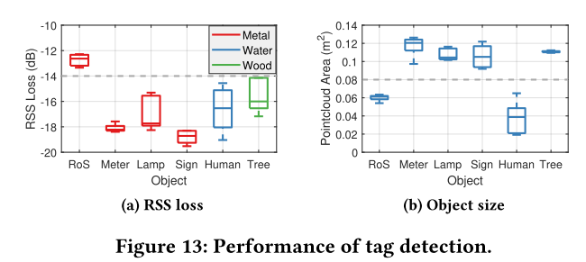
实验部分
7 EVALUATION
7.1 Experimental Method
Implementation.
Evaluation setup.
Evaluation metrics
7.2 Performance of RoS Tag
Tag detection.
Effectiveness of elevation beam shaping.

Slide 10
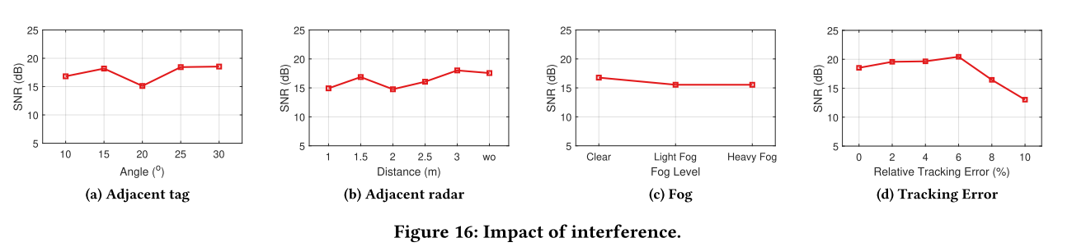
实验部分
7.3 Practical Vehicular Scenarios
Multi-tag and multi-radar interference.
Detection under foggy weather.
Impact of tracking error.
Impact of angular field of view (FoV).
Impact of vehicle speed.

Slide 11
总结
可能的研究方向：
对于该无源系统来说，能否考虑通过fss增强雷达信号，调节fss角度以实现联合优化的效果。
写作技巧：
对于同时有模拟实验和实物实验的情况下，可以在算法推导结束后直接给出模拟的实验结果。
智能反射领域的工作如果有条件进行实物实验可以让结果更加充实。

